Slide 1




앱프로그래밍응용 기말고사
나만의 소소한 이야기
다이어리 캘린더
2022136085 | 유채원

Slide 2


목차
CHAPTER
CHAPTER
01
프로젝트 소개
02
기획 및 설계
CHAPTER
CHAPTER
03
핵심 기능 구현&설명
04
기능 속 디테일 구현&설명
CHAPTER
CHAPTER
05
테스트
06
느낀 점 및 향후 계획

Slide 3


프로젝트 소개
CHAPTER 01
다이어리 캘린더를 만들게 된 이유

Slide 4




앱 소개&목적
MAIN KEYPOINT
누가(who)
01
04
무엇을(what)
바쁜 일상 속에서 일정뿐만 아니라 그날의 감정이나 생각을 함께 기록하고 싶은 학생, 직장인, 프리랜서 등 일반 사용자
일정 등록과 함께, 감정·기분·짧은 일기를 같이 쓸 수 있는 다이어리 캘린더 앱
앱 소개
언제(when)
02
05
어떻게(how)
하루의 일정을 정리할 때나 하루를 마무리하며 회고하고 싶을 때
기존 달력 UI에 일기 작성 기능을 통합하고,
각 날짜를 눌렀을 때 간편하게 텍스트/감정 아이콘/태그를 추가할 수 있는 형태로 제공
일정을 작성할 수 있는 캘린더
거기에 일기라는 다이어리를 추가하여
오늘의 있었던일, 기억해야하는 일,
기억하고 싶은 일등을 적을 수 있는 기능을 추가
어디서(where)
03
06
왜(why)
스마트폰이 있는 언제 어디서나
텍스트 박스를 더블클릭하여 텍스트를 수정해주세요. 크기는 15pt, 행간은 1.65입니다.

Slide 5
기획 및 설계
CHAPTER 02
어떤 기능을 쓸 건지
기초 설계는 뭘 해야할지
계획 세우기!

Slide 6



어떤 기능을 넣을까?
MAIN KEYPOINT
1
제작자가 원하는 기능
기존 캘린더 기능
일기 작성 가능 페이지 추가
2
지인의 조언
기능에 대하여
일기쪽 기능에서 사진을 여러개 추가 할 수 있게 하기
반복 일정 기능 추가
해시태그 기능
나의 기능 뿐만 아니라 AI그리고 지인들의 추천기능을 받아 세부기능 설정
3
AI의 추천
날씨 뿐만 아니라 감정을 나타내는 기능 추가
뭘 써야할지 모르는 때 랜덤으로 질문이 뜨는 기능

Slide 7
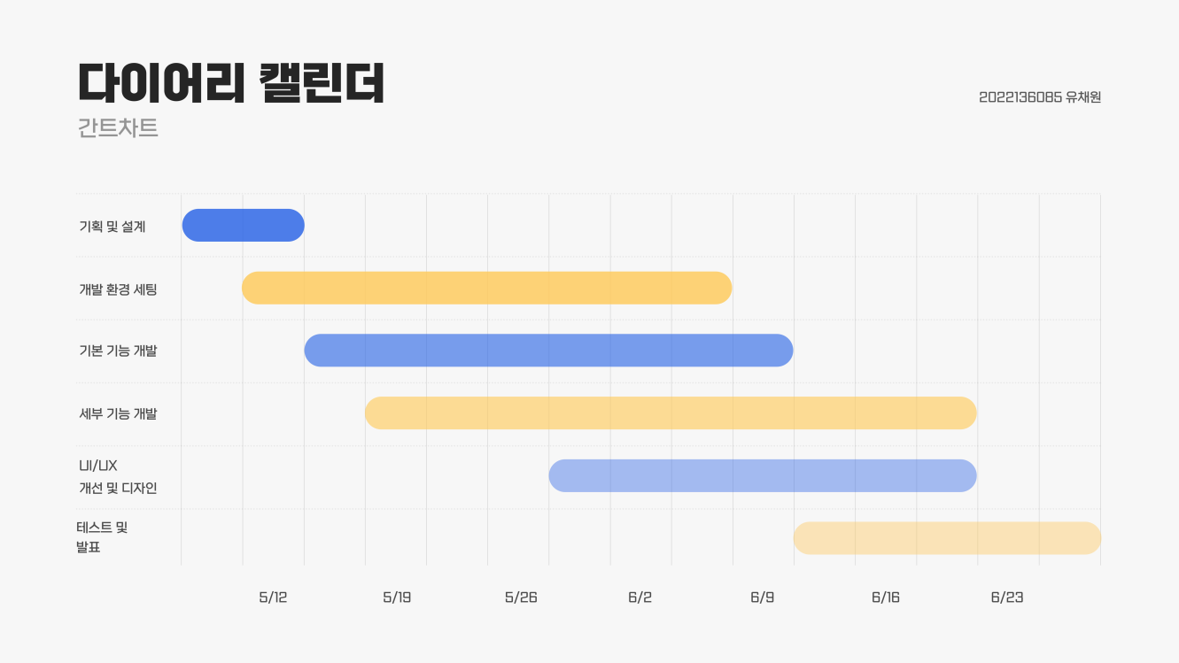
간트차트

Slide 8
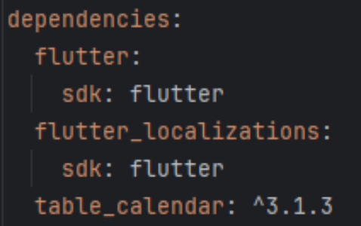
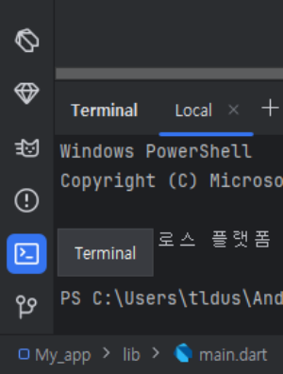
초기 세팅
pubspec.yaml
pubspec.yaml로 들어가서 옆 사진 처럼 dependencies 안을 고쳐준다.
2. main.dart
main.dart 안으로 들어가 상단에 import를 2개 추가한다.
3. 터미널 실행
위 상단에 해야할 것들을 전부 완료하게 되면 왼쪽 하단에 있는 터미널을 킨 후 flutter pub get을 작성하여 실행한다.

Slide 9
핵심 기능 구현&설명
CHAPTER 03
가장 기본적이면서 핵심적인 기능에 대하여

Slide 10

각 페이지 기능 & 레이아웃
main.dart
diary_input_page.dart
schedule_input_page.dart
제일 먼저 앱을 켰을 때 보이는 화면
캘린더 의 모습이 보이게 된다.
일기장을 쓸 때 보이는 화면
일정 설정을 할때 보이는 화면

Slide 11
기능 속 디테일 구현&설명
CHAPTER 04
각 핵심의 세부 내용에 대하여

Slide 12

각 핵심 기능의 세부 내용(main.dart)
검색기능
캘린더
일정확인
일정 또는 일기 그리고 해시태그를 통한
검색이 가능함.
오늘 날짜가 언제인지 표시가 되어있음.
일기를 쓴 칸은 빨간색 점이 일정이 있는 칸은 초록색 점이 생김.
날짜를 클릭할 경우
밑에 일정 확인이 가능함.

Slide 13
각 핵심 기능의 세부 내용(diary_input_page.dart)
날씨 지정 옵션(PopupMenu)
감정 지정 옵션(PopupMenu)
사진 추가
날씨를 지정할 수 있다.
감정 지정을 통해 그날의 일을 단축
그리고 감정에 따라 질문이 달라짐
최대 10개의 사진을 추가 할 수 있음

Slide 14
각 핵심 기능의 세부 내용(schedule_input_page.dart)
반복 일정 설정
날짜 선택 기능
해시태그 기능
매주 매달 매년 있을
반복 일정을 설정 할 수 있는 기능
밖에 나가 굳이 날짜를 선택하고 들어가는 것이 아니라 안에서 따로 날짜 선택이 가능함
특정 해시태그를 만들어 검색을 간편하게 할 수 있음

Slide 15
테스트 및 수정사항 반영
CHAPTER 05
만든 앱의 기능을 영상으로 보여드리겠습니다!

Slide 16
마무리
CHAPTER 06
느낀 점 및 향후 계획

Slide 17



향후 계획
KEYWORD
UI / UX & 꾸미기
여러 테마를 쓸 수 있는 기능을 몇가지 넣어 사용자가 원하는 테마를 선택하여 맞춤형 설정
스티커 기능
그날의 감정 스티커 또는 다른 아이콘과 같은 그림을 가져와 캘린더 꾸미기가 가능하게 만들기
결론
구현 계획 기능
혼자서 사용하는 것이 아니라 다른 사람들과 함께 공유하며 쓸 수 있고 여러 테마와 스티커 기능을 추가해 해당 앱의 대한 애정을 키워 나갈 수 있게 하여 앱을 더 자주 사용 할 수 있도록 만들 예정
비밀 일기 기능
감추고 싶은 기능이 있을 수 있기에 잠금 또는 비밀번호 설정을 넣어 비밀 일기 기능 추가
공유 기능
다른 지인과 친구들 사이에서 서로 공유 할 수 있는 일기장 추가

Slide 18
THANK YOU!
감사합니다!
미리컴퍼니 마케팅기획부 사업 제안서 ㅣ 김미리 팀장

